Slide 1

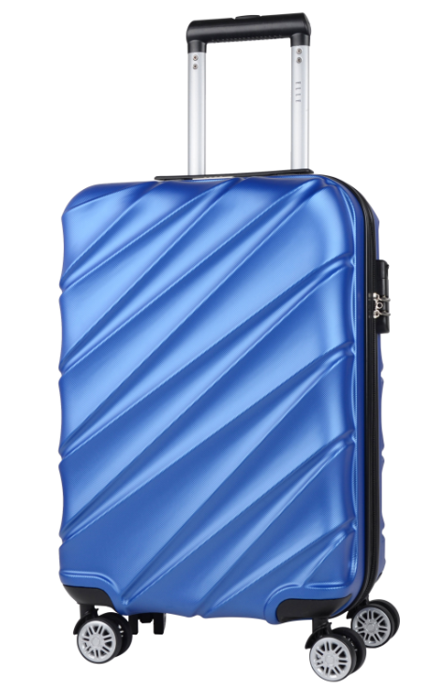
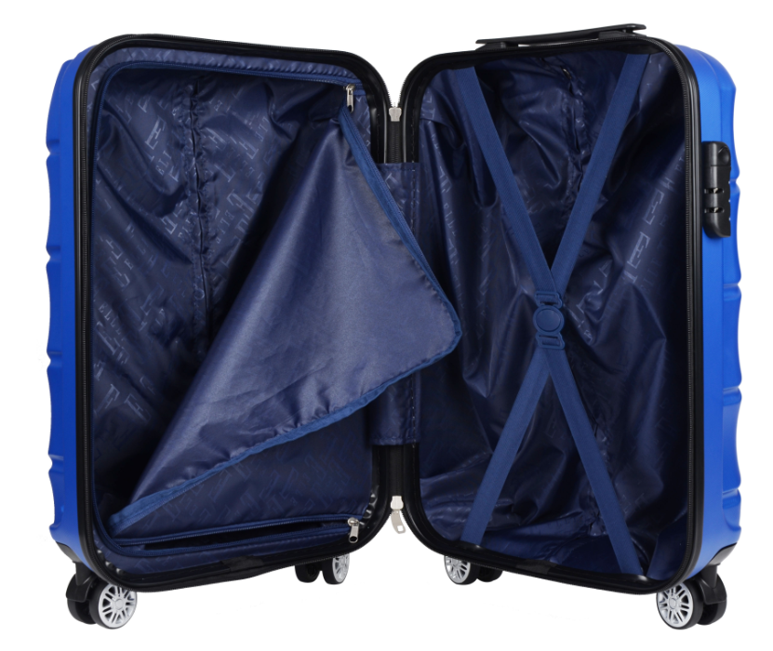
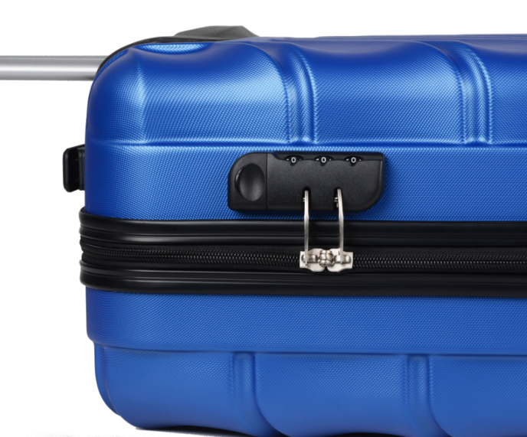
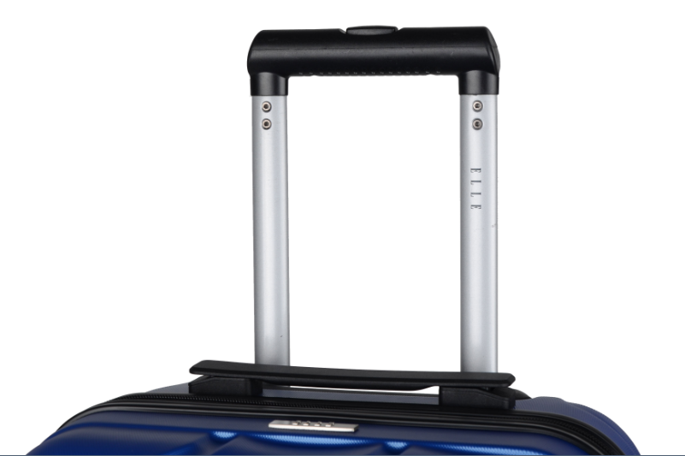
品 牌 ELLE/她
名 称 ELLE（她）20寸万向轮斜纹时尚拉杆箱
产品型号 GH162P90007BU
颜 色 蓝色
规格参数 整体38*24*56cm，箱体36*24*49.5cm
材 质 ABS
市 场 价 1298元
礼品公司供价 200元
税种类别 增值税
库 存 常备+生产
生产周期 50天

